Slide 1



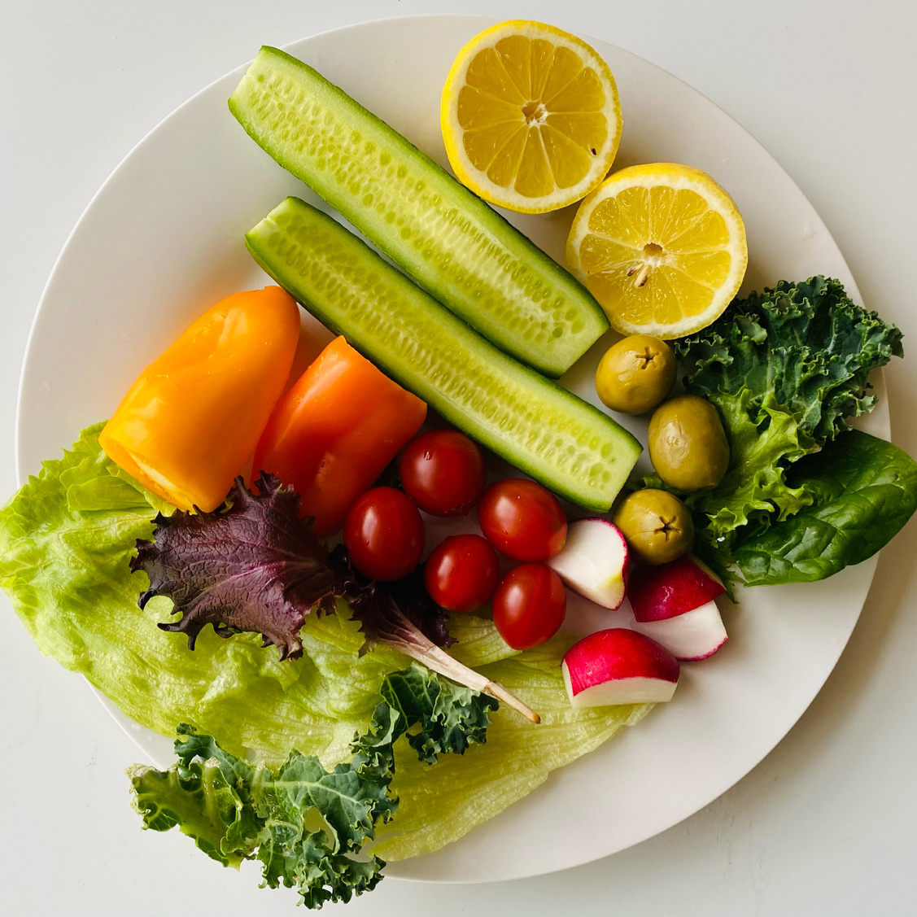
RÓWNOWAGA
W PRACY
I NA TALERZU
Finalista konkursu na najlepsze praktyki Work-Life Balance w służbie cywilnej
w kategorii ogólnej

Slide 2

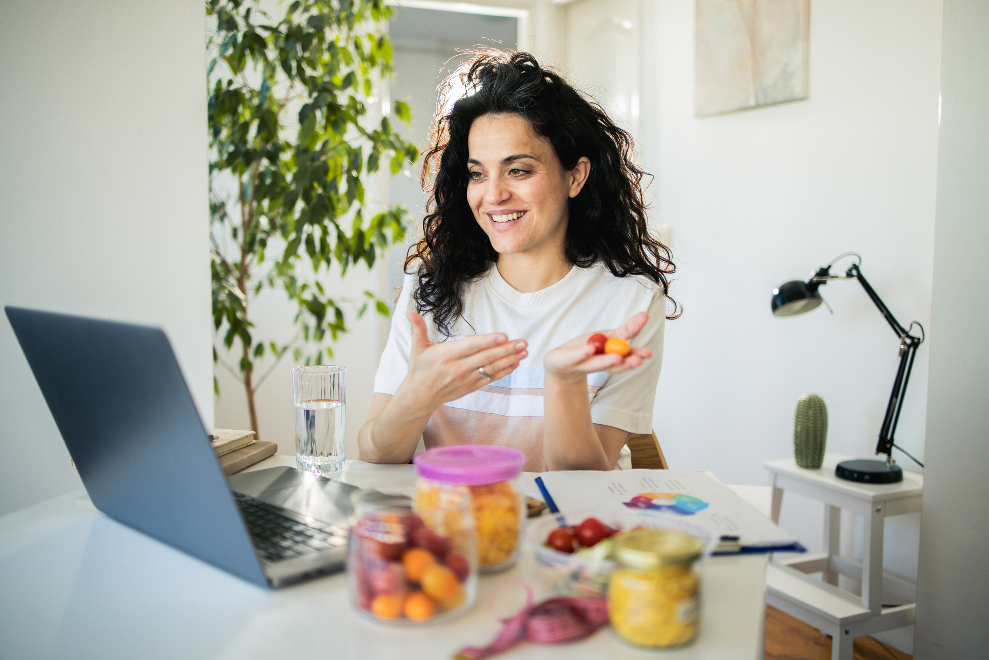
Skąd pomysł?
Zdrowy pracownik
=
Szczęśliwy pracownik

Slide 3


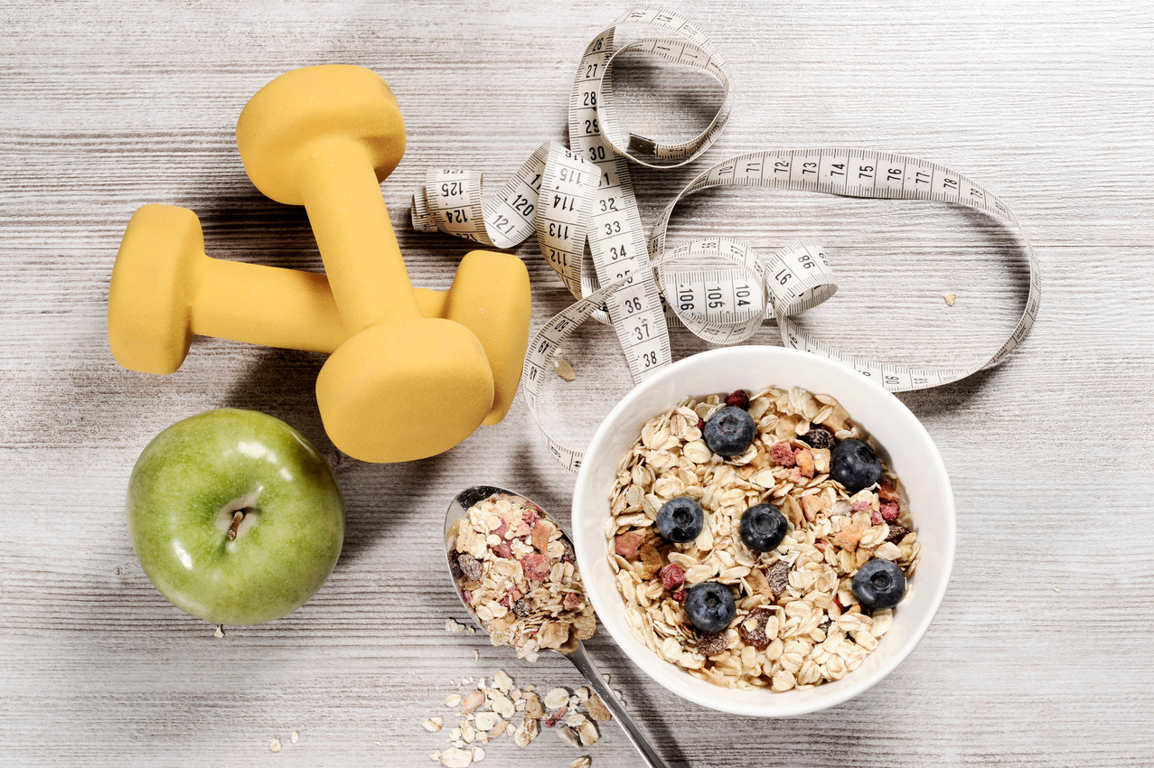
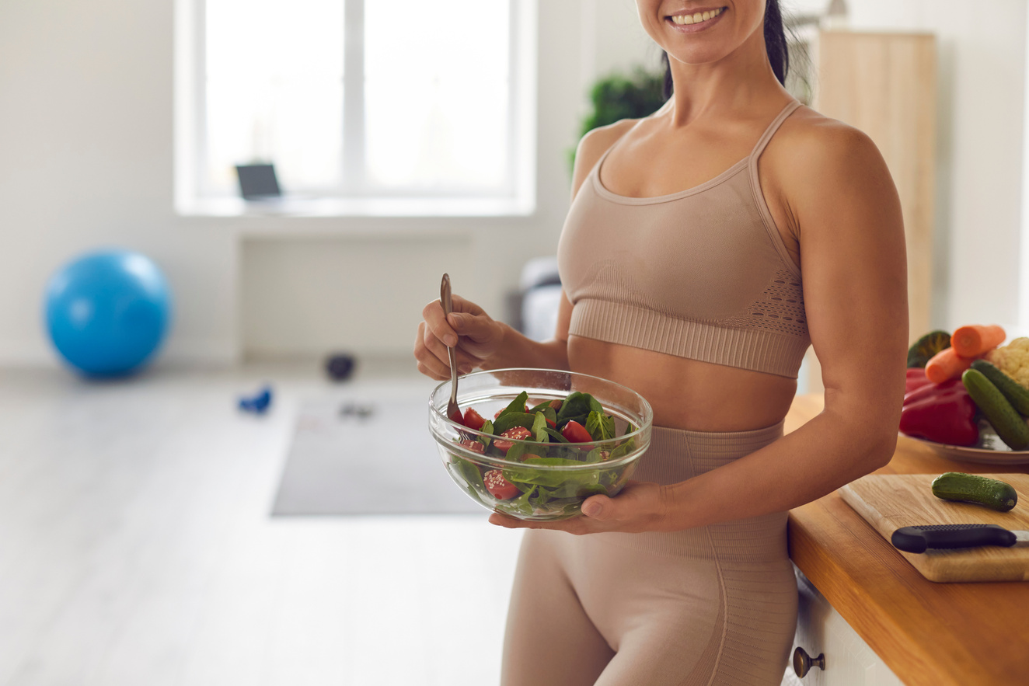

Cele praktyki
Edukacja żywieniowa pracowników
Wsparcie
w kształtowaniu zdrowych nawyków
Budowanie świadomości prozdrowotnej
Promocja zdrowego stylu życia

Slide 4

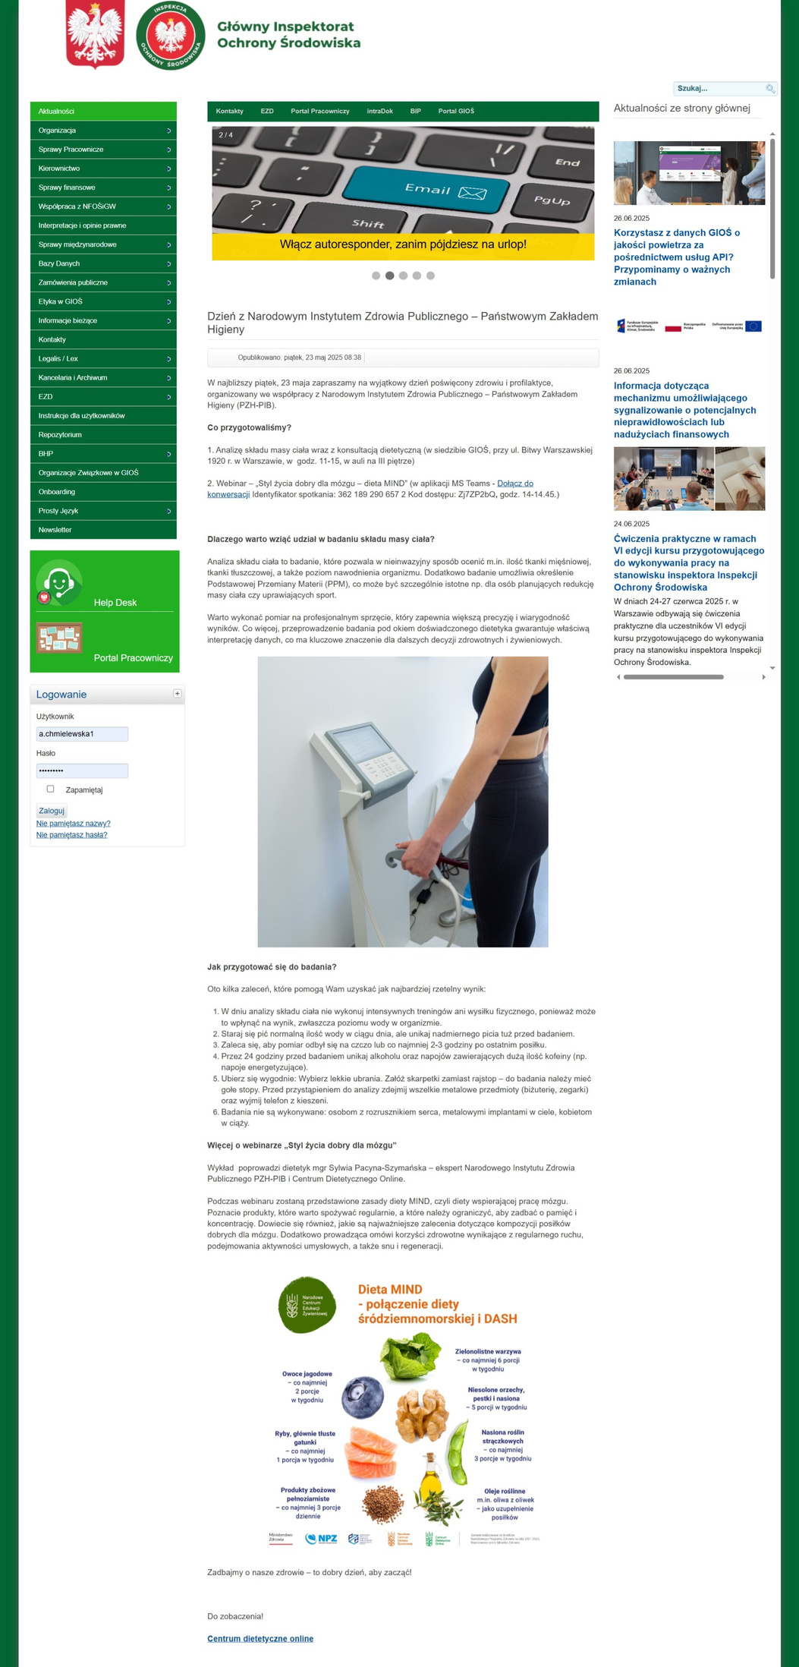
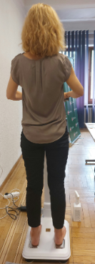
Jak działamy?
  Wykłady i webinary z ekspertami NIZP-PZH i NFZ
  Analiza składu ciała
z konsultacjami dietetycznymi
  Dostęp do materiałów
w intranecie

Slide 5

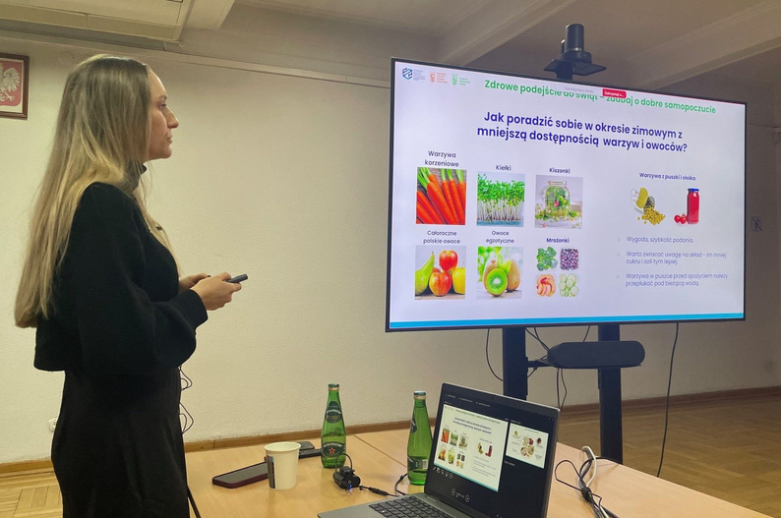
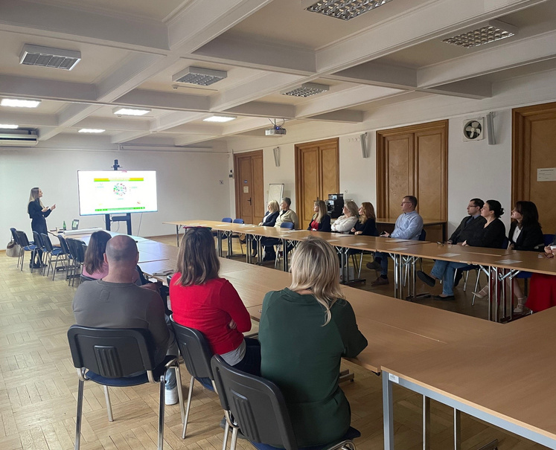
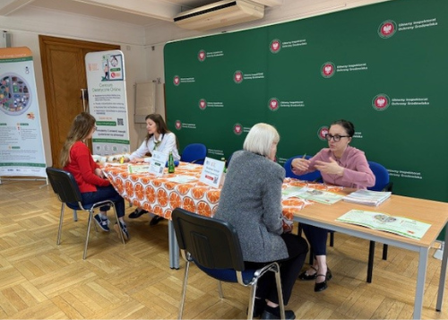
Przykłady wydarzeń
  Jak jeść zdrowo i dbać
  o planetę
  Styl życia dobry dla mózgu – dieta MIND
  Przepisy na zdrowe i udane Święta
  Dzień z NIZP-PZH

Slide 6



Współpraca
z ekspertami

Slide 7


Koszty i sposób realizacji
Organizacja naszej dobrej praktyki nie generuje dodatkowych kosztów.
Wszystkie projekty- realizujemy:
• w ramach bieżącej działalności urzędu,
• dzięki współpracy z partnerami instytucjonalnymi – NIZP-PZH i NFZ,
• z wykorzystaniem dostępnych narzędzi,
takich jak MS Teams i intranet.

Slide 8


Dostępność
i kontynuacja
Wszystkie nagrania i prezentacje są dostępne w intranecie.

Slide 9




Korzyści dla pracowników
Lepsze samopoczucie
i więcej energii
Lepsza
koncentracja
Świadome wybory żywieniowe
Wsparcie
work-life balance

Slide 10



Korzyści dla pracodawcy
Mniejsza absencja chorobowa
Większe zaangażowanie
Budowanie kultury zdrowotnej

Slide 11
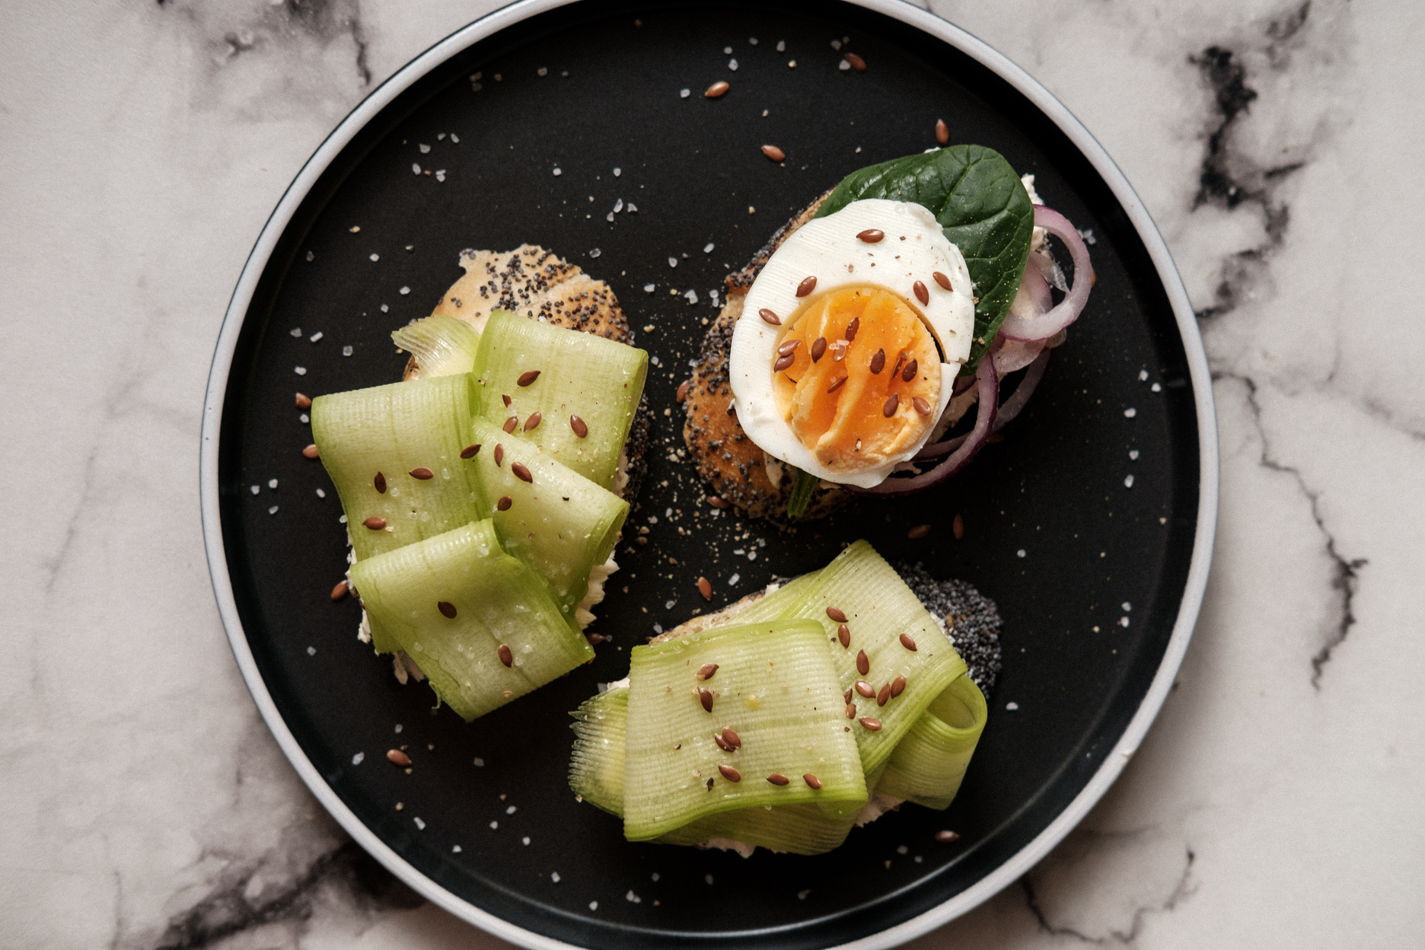
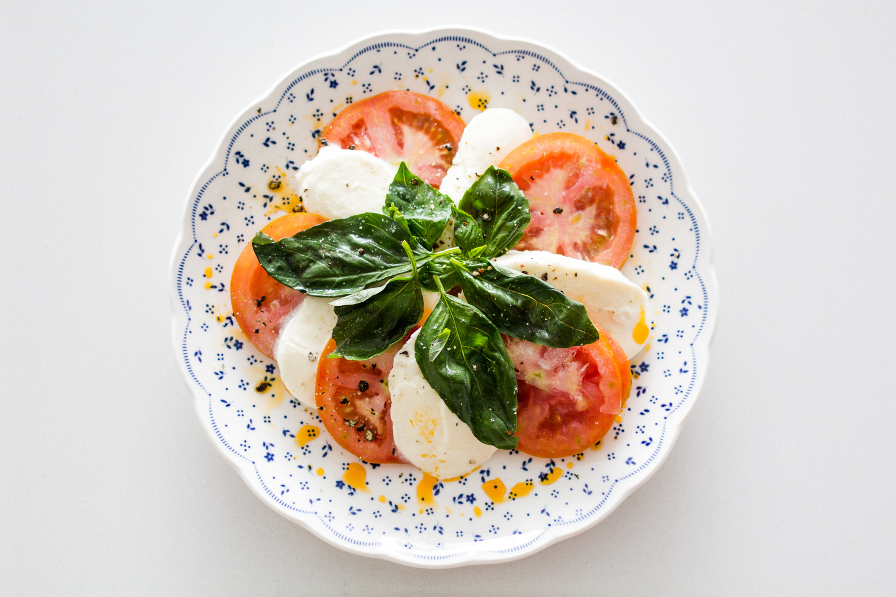
Podsumowanie i plany
Nie ma bogactwa ważniejszego niż zdrowie ciała
Eurypides

Slide 12

Dziękuję za uwagę

